Slide 1
网站变更监控自动报告
界面新闻-首页
2026-04-20 19:51:15

Slide 2
分析结论
1. **近期活跃度显著提升**：过去7天内共记录6次内容变更，全部集中在4月20日，显示当日内容更新较为集中。
2. **用户关注热点明确**：近30天最受关注的记录为“美国对华锂电材料‘双反’调查”话题，累计被查看4次，明显高于其他内容，反映该议题具有较高关注度。
3. **内容更新总量平稳**：截至目前总变更次数为6次，与近7天变更数一致，说明近期内容更新较为稳定，无历史累积变更。

Slide 3

source_28_20260420_195114_trend.png

Slide 4

source_28_20260420_195114_cumulative.png

Slide 5
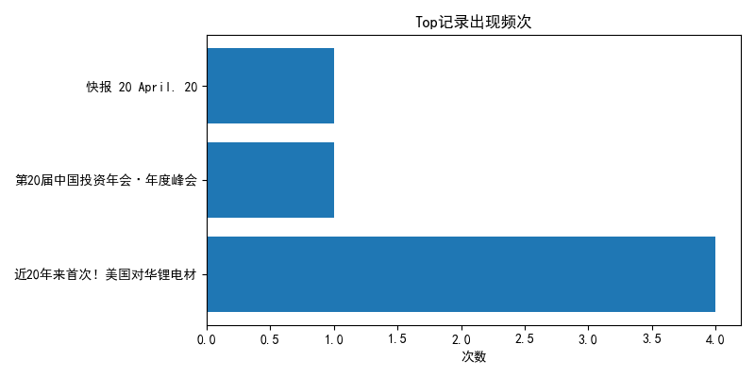
source_28_20260420_195114_top.png

